Slide 1

: 화면 정의서

Slide 2

PAGE TILTE | 로그인 페이지 | SCREEN ID | 1 | DATE | 23.11.08
SCREEN PATH | /
 | DESCRIPTION
1 | 사용자의 ID를 입력하는 탭.
2 | 사용자의 비밀번호를 입력하는 탭.
3 | ID와 비밀번호를 입력 후 클릭하면 로그인이 완료된다. 잘못된 정보 입력 시 알림창이 뜬다.
4 | 계정이 없다면 해당 탭을 클릭하여 회원가입을 진행한다.
5
6
7
❶
❷
❶
❷
❸
❹

Slide 3
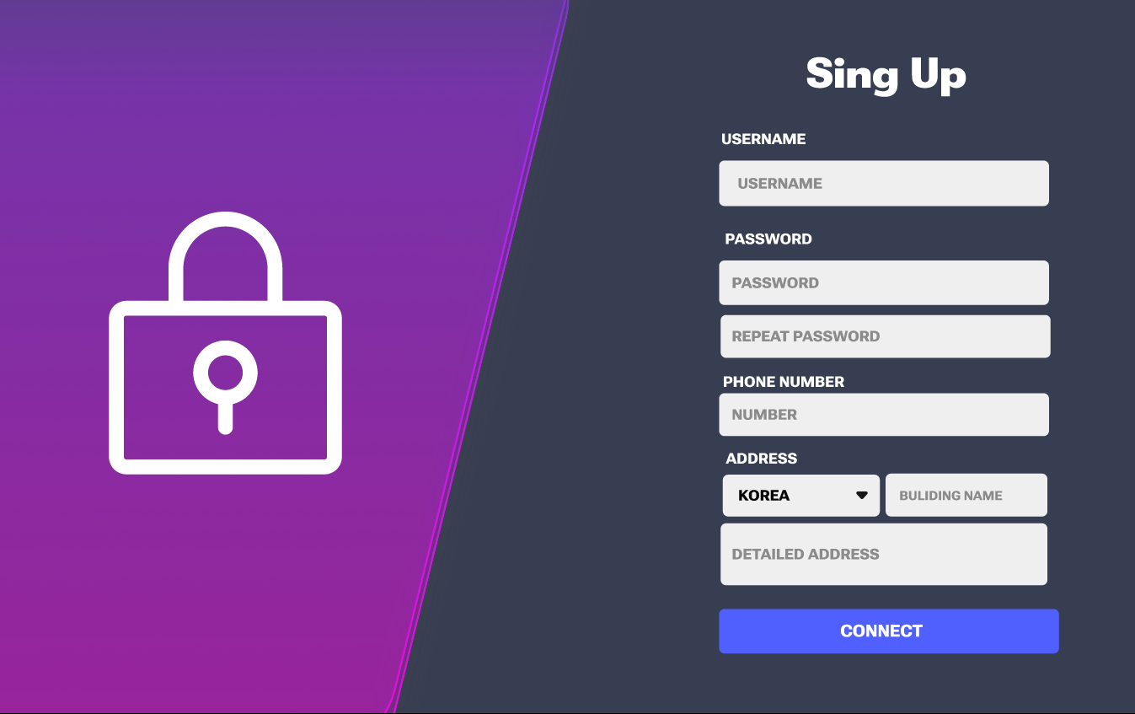
PAGE TILTE | 회원가입 페이지 | SCREEN ID |  | DATE | 23.11.08
SCREEN PATH | /join
 | DESCRIPTION
1 | 사용자 ID를 등록할 수 있는 탭.
2 | 사용자 비밀번호를 등록할 수 있는 탭. 비밀번호를 확인하기 위해 아래의 탭에 한 번 더 기입한다.
3 | 사용자의 휴대폰 번호를 입력하는 탭.
4 | 관리할 건물의 정보를 입력하는 탭. 국적과 건물 이름, 주소를 입력한다.
5 | 모든 정보를 기입했다면 해당 탭을 클릭하여 회원가입을 완료한다.
6
7
❶
❷
❸
❹
❺

Slide 4
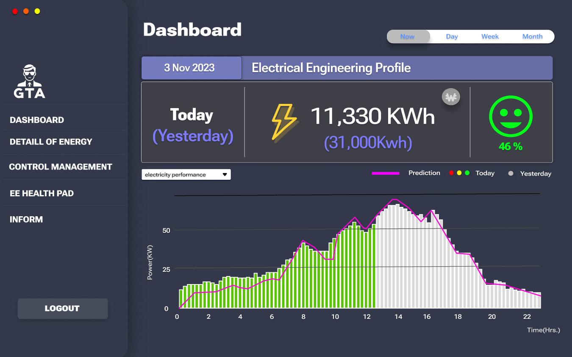
PAGE TILTE | 대시보드 | SCREEN ID | 2 | DATE | 23.11.08
SCREEN PATH | /dashboard
 | DESCRIPTION
1 | 오늘의 에너지 사용량과 목표 사용량.
2 | 클릭 시 1번 탭의 내용을 예상 사용 요금으로 전환할 수 있다.
3 | 현재 에너지 절약을 잘 실천하고 있는지 표정 아이콘으로 보기 쉽게 표시한다.
4 | 전기와 가스 중 사용량을 확인하고자 하는 자원을 선택할 수 있다.
5 | 에너지 사용량을 기간 별로 선택해 확인할 수 있다.
6 | 4, 5 번에서 선택한 기간, 자원 별 에너지 사용 총량을 그래프로 출력한다. 예측 사용량은 선 그래프로 출력된다.
7 | 클릭 시 원하는 페이지로 이동한다.
8 | 로그아웃
❺
❶
❷
❸
❼
❹
❽
❻

Slide 5
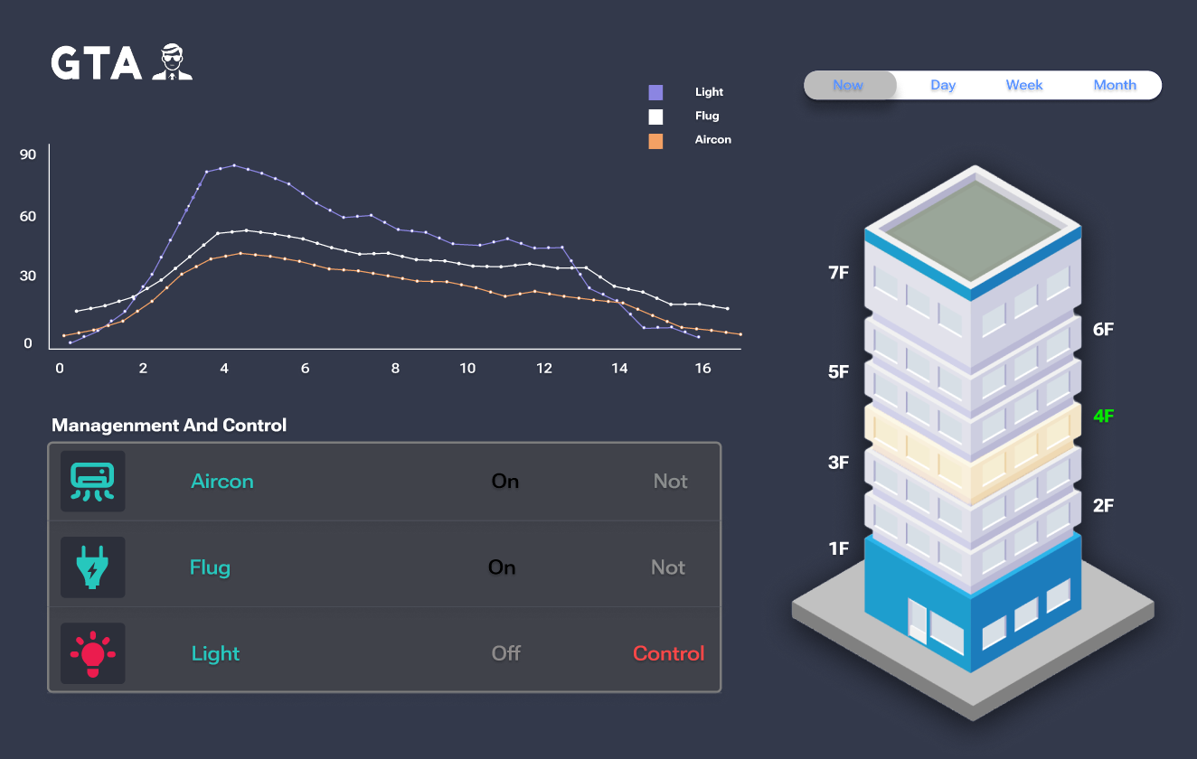
PAGE TILTE | 층 별 에너지 사용량 페이지 | SCREEN ID | 3 | DATE | 23.11.08
SCREEN PATH | /control
 | DESCRIPTION
1 | 조회하고자 하는 층을 선택한다.
2 | 선택한 기간 별로 에너지 사용량을 조회한다.
3 | 1, 2번에서 선택한 층과 기간의 용도 별 에너지 사용량이 그래프로 출력된다.
4 | 현재 작동 중인 기기를 확인하고 원하는 기기만 선택하여 그래프에 표시한다.
5
6
7
❸
❷
❶
❹

Slide 6
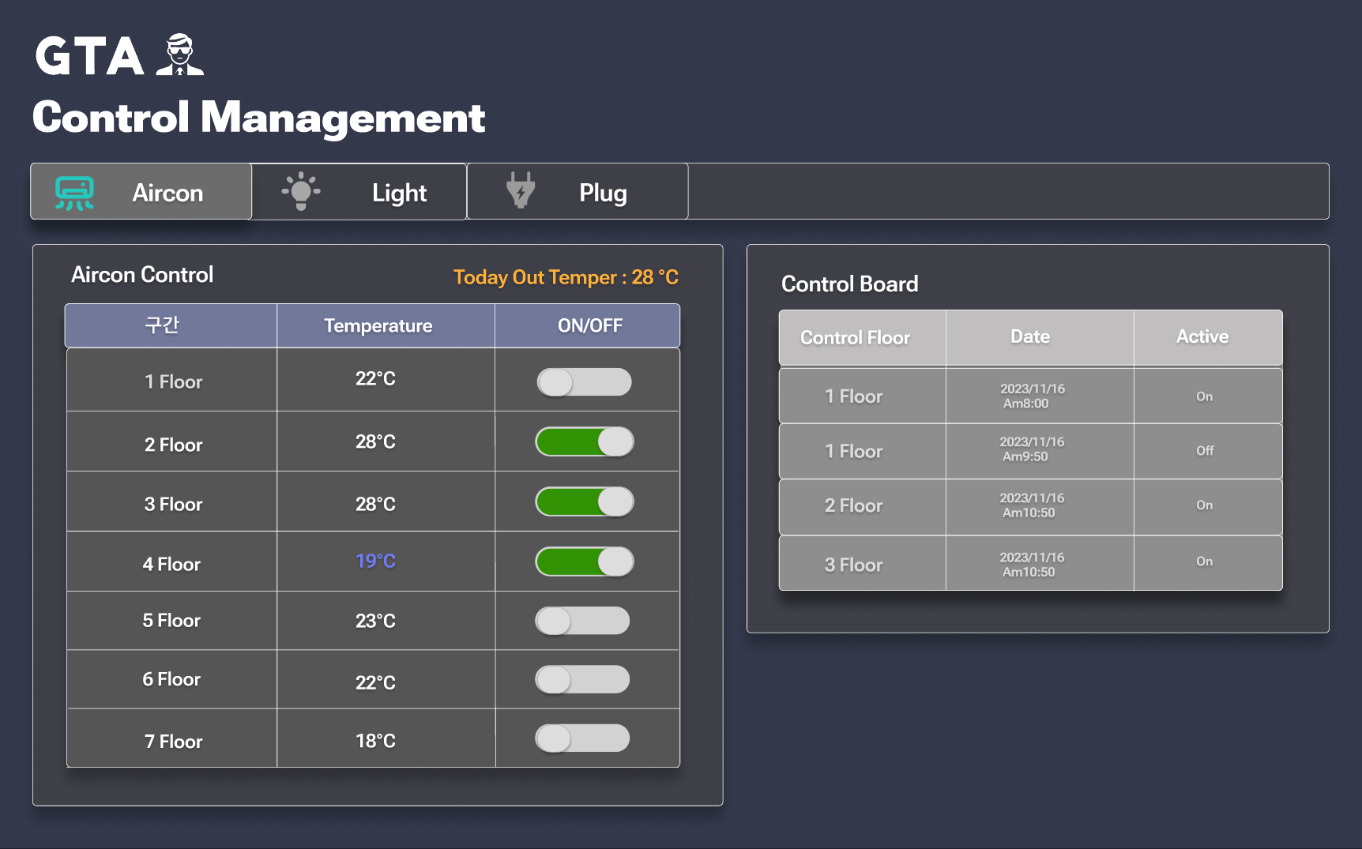
PAGE TILTE | 층 별 전자기기 제어 페이지 | SCREEN ID | 4 | DATE | 23.11.08
SCREEN PATH | /detail
 | DESCRIPTION
1 | 제어 하고자 하는 기기를 선택한다.
2 | 선택한 기기를 층 별로 제어할 수 있다. 에어컨을 선택할 시 현재 외, 내부 온도가 함께 표시되는 등 효과적으로 제어하기 위해 필요한 정보가 기기 별로 다르게 출력 된다.
3 | On/off 기록이 일시와 함께 출력된다.
4
5
6
7
❶
❷
❸

Slide 7
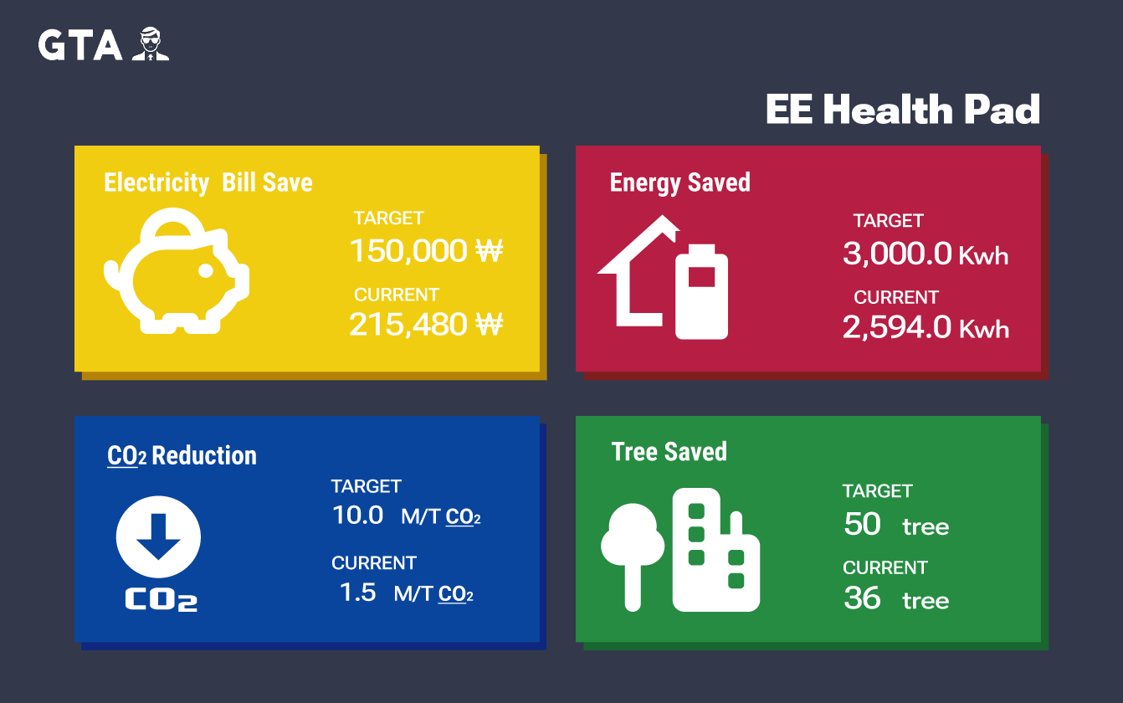
PAGE TILTE | 에너지 절약량 페이지 | SCREEN ID | 5 | DATE | 23.11.08
SCREEN PATH | /eepad
 | DESCRIPTION
1 | 목표 전기세와 현재 전기세를 표시한다.
2 | 목표 전기 사용량과 현재 전기 사용량을 표시한다.
3 | 목표 탄소 배출량과 현재 탄소 배출량을 표시한다.
4 | 절약한 에너지와 탄소 배출량에 따라 나무 몇 그루를 심은 효과가 있는지 표시한다.
5
6
7
❶
❷
❸
❹

Slide 8
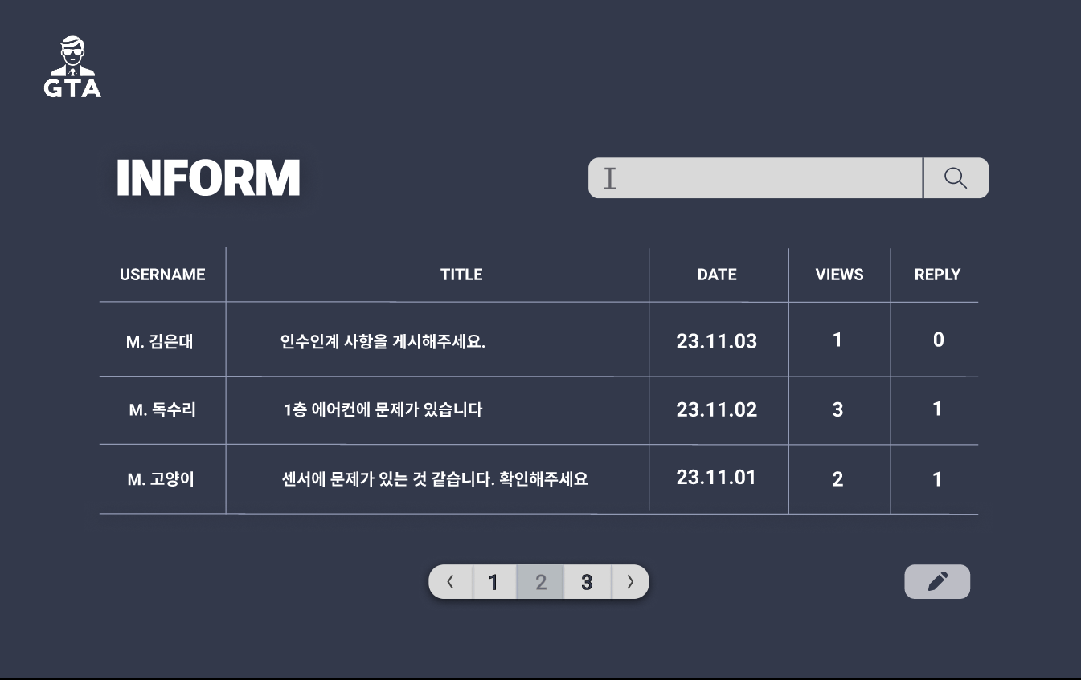
PAGE TILTE | 인수인계, 공지 페이지 | SCREEN ID | 6 | DATE | 23.11.08
SCREEN PATH | /inform
 | DESCRIPTION
1 | 사용자들이 작성한 게시글을 표시한다. ID, 제목, 작성일, 조회수, 댓글 수가 함께 표시된다.
2 | 키워드로 게시글을 검색할 수 있다.
3 | 페이지를 이동한다.
4 | 해당 탭을 클릭하여 게시글 작성 페이지로 이동할 수 있다.
5
6
7
❷
❶
❸
❹

